Slide 1
CUPE/SCFP 1418 TENTATIVE AGREEMENT/ACCORD DE PRINCIPE Presentation/Présentation 07/22/2024

Slide 2
AGREED ITEMS POINTS CONVENUS
NEGOTIATIONS
FOR THE RENEWAL OF
THE COLLECTIVE AGREEMENT
BETWEEN
TREASURY BOARD
AND
REHABILITATION AND THERAPY, RECREATION AND CULTURE: (CANADIAN UNION OF PUBLIC EMPLOYEES, LOCAL 1418)
Contract expiring August 15, 2022
NÉGOCIATIONS
POUR LE RENOUVELLEMENT DE LA
LA CONVENTION COLLECTIVE
ENTRE
LE CONSEIL DU TRÉSOR
ET
RÉHABILITATION ET THÉRAPIE, AGENTS DES PROGRAMMES CULTURELS ET DE LOISIR SYNDICAT CANADIEN DE LA FONCTION PUBLIQUE, SECTION LOCALE 1418
Contrat expirant le 15 août 2022

Slide 3
WITHOUT PREJUDICE/SANS PRÉJUDICE
The following proposals are to be dealt with as one complete package. The parties reserve the right to amend or withdraw any offers contained herein should they be unsuccessful in resolving the entire package.
Change in language is underlined. Deleted language is struckthrough.
****************************************************
Les propositions suivantes doivent être traitées comme une offre complète. Les parties se réservent le droit de modifier ou de retirer toute offre contenue dans le présent document si elles ne parviennent pas à résoudre l'ensemble des propositions.
Le nouveau libellé est souligné. Le libellé supprimé est rayé.

Slide 4
HOUSEKEEPING/ORDDRE ADMINISTRATIF
BETWEEN: HER MAJESTY IN RIGHT OF THE PROVINCE OF NEW BRUNSWICK as represented by Board of Management Treasury Board, hereinafter called the Employer, Party of the First Part;
AND: CANADIAN UNION OF PUBLIC EMPLOYEES, Local 1418, hereinafter called the Union, Party of the Second Part.
AGREED
*****************************************************************************
ENTRE : SA MAJESTÉ DU CHEF DE LA PROVINCE DU NOUVEAU-BRUNSWICK représentée par le conseil de gestion le Conseil du Trésor, ci-après appelé l'Employeur, partie de première part;
ET : LE SYNDICAT CANADIEN DE LA FONCTION PUBLIQUE, section locale 1418, ci-après appelé le Syndicat, partie de seconde part.
ACCEPTÉ

Slide 5
ARTICLE 1 – DEFINITIONS/DÉFINITIONS
1.05 Gender - Throughout this Agreement, words importing gender shall apply to both genders
1.05 Throughout this agreement, when gender-neutral they/them appears in this agreement it shall also mean all genders.
AGREED
*********************************************************
1.05 Genre – Partout dans la présente convention, les mots qui sont exprimés au masculin s'entendent également du féminin.
1.05 Dans la présente convention, « il/elle » ou « ils/elles » sont utilisés pour désigner tous les genres.
ACCEPTÉ

Slide 6
ARTICLE 5 - CHECK-OFF OF UNION DUES/ RETENUE DES COTISATIONS SYNDICALES
5.07 Along with the remittance, the Employer will provide, in an electronic format, manipulatable data indicating that pay period end date of the deduction and the following information for all employees from whose wages the deductions have been made; name, employment status (such as active or on leave) and employee cycle (such as full-time, part time, and casual), classification, pay step, scheduled hours and dues deducted, to both the Local Secretary Treasurer and CUPE National.
AGREED
********************************************************************************
5.07 En plus de la remise, l’Employeur fournira par voie électronique, au secrétaire-trésorier de la section locale et au SCFP national, des données manipulables qui indiquent la date de fin de la période de paie pour la retenue et les renseignements suivants concernant tous les employés pour lesquels des retenues salariales ont été effectuées : leur nom, leur statut d’emploi (actif ou en congé) et leur cycle de travail (à temps plein, à temps partiel et poste occasionnel), leur classification, leur échelle salariale, leurs heures de travail et les cotisations retenues.

Slide 7
ARTICLE 8 – GRIEVANCE/PROCÉDURE APPLICABLE AUX GRIEFS
8.07 Level of Grievance - The Employer will provide the levels of grievance within thirty (30) days of the signing of this Agreement to the Union. The Employer will clearly identify the Employer representative designated at each level of the grievance process for each Department and each region and will notify the Union when changes are made.
AGREED
********************************************************************************
8.07 Paliers dans la procédure applicable aux griefs – L'Employeur fournira au Syndicat les paliers relatifs à la procédure applicable aux griefs dans les trente (30) jours qui suivent la signature de la présente convention. L’Employeur déterminera clairement le représentant de l’Employeur désigné à chaque niveau de la procédure applicable aux griefs pour chaque ministère et pour chaque région et avisera le Syndicat de tous changements.
ACCEPTÉ

Slide 8
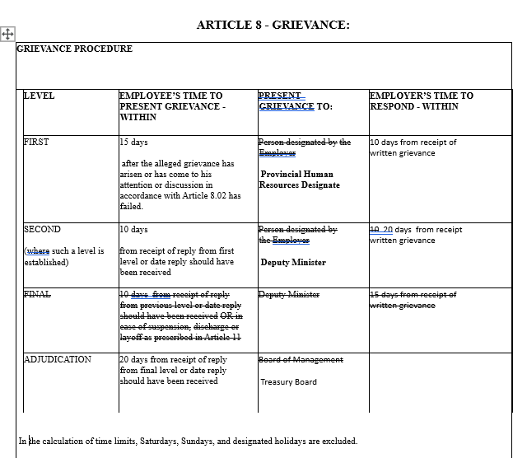
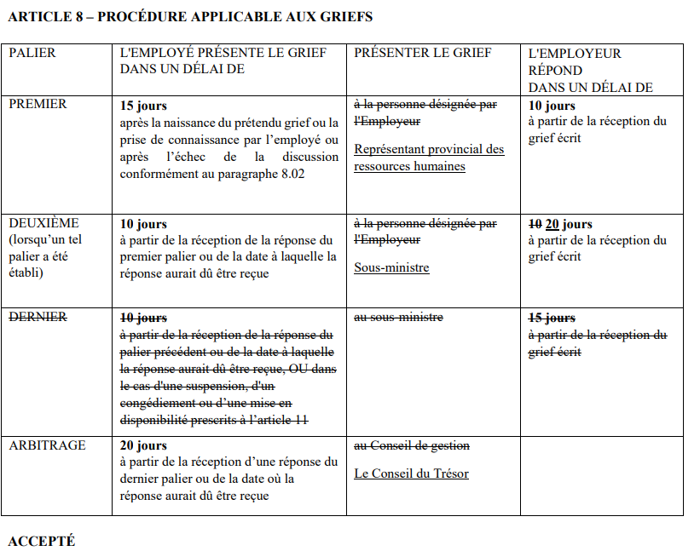

Slide 9
ARTICLE 11 - DISCIPLINARY ACTION/MESURE DISCIPLINAIRE
11.08 (a) When a disciplinary action is to be taken against an employee, which will be recorded on the employee's personal file, the employee shall be notified in advance of the purpose of the meeting so that he/she they may contact his/her their union representative to be present at the interview.
(b) Nothing in this Article prevents the Employer from discharging an employee for just cause without notice, with payment as provided in Article 22.10 22.09.
AGREED
********************************************************************************
11.08 (a) Lorsqu’une mesure disciplinaire sera prise à l’égard d’un employé et enregistrée dans son dossier personnel, l’employé doit en être avisé à l’avance du but de la réunion de sorte qu’il qu’il/elle puisse communiquer avec son représentant syndical pour lui demander d’assister à l’entrevue.
(b) Rien dans le présent article n'empêche l'Employeur de congédier un employé pour une raison valable sans préavis, avec versement de la rémunération tel que prévu au paragraphe 22.10 22.09.
ACCEPTÉ

Slide 10
ARTICLE 12 – SENIORITY/ANCIENNETÉ:
12.01 Seniority Defined - Seniority for the purpose of this Agreement is defined as the length of service in CUPE Local 1418 from the last date of hiring and shall be used in determining priorities in all matters which are measured by length of service. Unless otherwise provided for, seniority shall operate on a bargaining unit-wide basis.
AGREED
**********************************************************
12.01 Définition de l'ancienneté – Aux fins de la présente convention, l'ancienneté est la durée du service au sein de la section locale 1418 du SCFP à compter de la dernière date d'embauche et elle doit servir à établir la préférence dans toutes les questions qui sont déterminées par la durée du service. À moins de disposition contraire, l'ancienneté est calculée au niveau de l'ensemble de l'unité de négociation.
ACCEPTÉ

Slide 11
ARTICLE 13 - PROMOTIONS AND TRANSFERS/AVANCEMENTS ET MUTATIONS:
13.05 Departments or Institutions not Covered by the Civil Service Act
(a) Where there is a competition to be held to fill a vacancy in the bargaining unit, such notice of competition shall be posted on the bulletin board(s) in the buildings out of which the employees work electronically, for a minimum of five (5) calendar days prior to the closing date of the competition.
Such notice shall contain the following information:
description of the position;
required qualifications;
location of the position;
the applicable wage rate or range, in accordance with the Collective Agreement under C.U.P.E. Local 1418.
(c) All employees who apply for a competition shall be advised of the name of the successful applicant.
AGREED
***********************************************************************************************************
13.05 Ministères ou établissements non régis par la Loi sur la Fonction publique.
(a) Lorsqu'un concours doit avoir lieu pour combler un poste vacant au sein de l'unité de négociation, l'avis de concours doit être affiché sur le (les) tableau(x) d'affichage dans les bâtiments où les employés travaillent par voie électronique pendant un minimum de cinq (5) jours civils avant la date de fermeture du concours.
b) Un tel avis doit contenir les renseignements suivants : (i) description du poste, (ii) qualifications requises, (iii) lieu du poste, (iv) le taux ou l'échelle salariale applicable, tel que prévu dans la convention collective du SCFP, section locale 1418.
c) Tous les employés qui se présentent à un concours doivent être avisés du nom du candidat choisi.
ACCEPTÉ

Slide 12
ARTICLE 15 - HOURS OF WORK/ HEURES DE TRAVAIL :
15.06 Canada Games and Jeux de la francophonie internationale - This article applies to the Recreation and Culture Program Officer classification only. Both parties recognize the special circumstances surrounding Canada Games and Jeux de la francophonie internationale and agree that the provisions of Article 15 and 16 will not apply to employees assigned to such Games. However, employees assigned to work at these Games will be entitled to two (2) days off for each period of seven (7) days so assigned and must be taken within one hundred and eighty (180) days from the date the overtime is worked.
The hours of work for AHESS workers shall be as per below:
AGREED
**********************************************************
15.06 Jeux du Canada et Jeux de la francophonie internationale – Le présent paragraphe vise la classification des agents des programmes culturels et de loisirs seulement. Les deux parties reconnaissent les circonstances particulières entourant les Jeux du Canada et les Jeux de la francophonie internationale, et conviennent que les dispositions des articles 15 et 16 ne s'appliquent pas aux employés devant participer à ces Jeux. Toutefois, les employés devant travailler à ces Jeux auront droit à deux (2) jours de congé pour chaque période de sept (7) jours au cours de laquelle ils auront participé aux Jeux et ces jours de congé doivent être pris dans les cent quatre-vingts (180) jours suivant la date à laquelle le surtemps a été effectué.
Les heures de travail des travailleurs du SPC ont les suivantes:
ACCEPTÉ

Slide 13
ARTICLE 16 – OVERTIME/ SURTEMPS :
16.13 The schedule for “on call” duty for a twelve (12) month period shall be posted by January 31. The schedule shall be subject to change by the Employer due to operational requirements.
AGREED
*******************************************************************************
16.13 L’horaire du service de permanence pour une période de douze (12) mois sera affiché au plus tard le 31 janvier. L’Employeur pourra apporter des changements à l’horaire en fonction des besoins opérationnels.
ACCEPTÉ

Slide 14
ARTICLE 17 - VACATION:
17.01: length of Vacation
(a) An employee shall be entitled to annual vacation with pay at the rate of one and one-quarter (11/4) days for each calendar month of service.
(b) An employee who has completed ninety-six (96) months (8 years) of continuous service shall be entitled thereafter to annual vacation with pay calculated at the rate of one and two-thirds (1 2/3) days for each full calendar month of service.
c) An employee who has two hundred and forty (240) months (20 years) of continuous service shall be entitled thereafter to annual vacation.
17.01: Length of Vacation
employees who have completed fewer than eight (8) years of continuous service shall be entitled to annual vacation with pay calculated at the rate of one and one-quarter (1 ¼) or 1.25 days for each calendar month of service, for a total of 15 days per year.
(b)employees who have completed eight (8) years but fewer than (16) years of continuous service shall be entitled to an annual vacation with pay calculated at the rate of one and two-thirds (1 2/3) or 1.666 days for each calendar month of service, for a total of 20 days per year.
employees who have completed sixteen (16) years of continuous service shall be entitled to an annual vacation with pay calculated at the rate of one and three-quarters (1 3/4) or 1.75 days per calendar month of service, for a total of 21 days per year;
employees who have completed seventeen (17) years of continuous service shall be entitled to an annual vacation with pay calculated at the rate of 1.833 days per calendar month of service, for a total of 22 days per year;
employees who have completed eighteen (18) years of continuous service shall be entitled thereafter to an annual vacation with pay calculated at the rate of 1.916 days per calendar month of service, for a total of 23 days per year;
employees who have completed nineteen (19) years of continuous service shall be entitled to an annual vacation with pay calculated at the rate of two (2) days per calendar month of service, for a total of 24 days per year; (g) employees who have completed twenty (20) or more years of continuous service shall be entitled to annual vacation with pay calculated at the rate of two and one-twelfth (2 1/12) or 2.083 days per calendar month of service, for a total of 25 days per year.

Slide 15
ARTICLE 17 -CONGÉS ANNUELS :
17.01 Durée des congés annuels
a) Un employé a le droit d'accumuler des congés annuels payés à raison d'un jour et quart (11/4) pour chaque mois civil de service.
b) Un employé qui a terminé quatre-vingt-seize (96) mois (8 années) de service ininterrompu a droit par la suite à des congés annuels pay6s à raison d’un jour et deux tiers (1 2/3) pour chaque mois civil complet de service.
c) Un employé qui compte deux cent quarante (240) mois (20 années) de service ininterrompu a droit par la suite à des congés annuels payés à raison de deux jours et un douzième (2 1/12) pour chaque mois civil complet de service
17.01 Durée des congés annuels
a) les employés qui ont effectué moins de huit (8) années de services continus ont droit à des crédits de congés annuels, soit d’un jour et un quart (1 1/4), ou 1,25 jour pour chaque mois civil de services, ce qui correspond à un total de 15 jours par année;
b) les employés qui ont effectué huit (8) années, mais moins de seize (16) années de services continus, ont droit à des crédits de congés annuels, soit d’un jour et de deux tiers (1 2/3), ou 1,666 jour, pour chaque mois civil de services, ce qui correspond à un total de 20 jours par année;
c) les employés qui ont effectué seize (16) années de services continus ont droit à des crédits de congés annuels, soit d’un jour et de trois quarts (1 3/4), ou 1,75 jour, pour chaque mois civil de services, ce qui correspond à un total de 21 jours par année;
d) les employés qui ont effectué dix-sept (17) années de services continus ont droit à des crédits de congés annuels, soit de 1,833 jour pour chaque mois civil de services, ce qui correspond à un total de 22 jours par année;
e) les employés qui ont effectué dix-huit (18) années de services continus ont droit à des crédits de congés annuels, soit de 1,916 jour pour chaque mois civil de services, ce qui correspond à un total de 23 jours par année;
f) les employés qui ont effectué dix-neuf (19) années de services continus ont droit à des crédits de congés annuels, soit deux (2) jours pour chaque mois civil de services, ce qui correspond à un total de 24 jours par année;
g) les employés qui a ont effectué vingt (20) années ou plus de services continus ont droit à des crédits de congés annuels, soit de deux jours et un douzième (2 1/12), ou 2,083 jours, pour chaque mois civil de services, ce qui correspond à un total de 25 jours par année

Slide 16
ARTICLE 17.05- Computing Vacation/ Calcul des congés annuels
17.05- In addition to an employee's regular working days, for the purpose of computing vacation entitlement, credit shall be given:
for days on which the employee is on vacation;
for days on which the employee is on leave of absence with pay granted pursuant to the terms of this Agreement;
for days on which the employee is on sick leave pursuant to the terms of this Agreement;
for days on which the employee is absent from work while receiving Workers' Compensation Benefits;
for days on which the employee is on Union business as provided for in this Agreement, except for extended leave
for days on which the employee is on maternity leave; and
for Statutory Holidays or days taken in lieu thereof.
AGREED
*****************************************************************
17.05 En plus des jours de travail réglementaires d'un employé, il faut, aux fins du calcul du droit aux congés annuels, donner des crédits de congés annuels :
pour les jours où l'employé est en congé annuel:
pour les jours où l'employé est en congé payé accordé conformément aux dispositions de la présente convention;
pour les jours où l'employé est en congé de maladie conformément aux dispositions de la présente convention;
pour les jours où l'employé est absent du travail et qu'il reçoit des indemnités pour accident du travail;
pour les jours où l'employé est affecté aux affaires du Syndicat tel qu'il est prévu dans la présente convention, sauf dans le cas d'un congé prolongé; et
pour les jours où l’employée est en congé de maternité;
pour les jours fériés ou pour les jours pris en remplacement de ces derniers
ACCEPTÉ

Slide 17
ARTICLE 17: 08 – VACATION ACCUMULATION/ CONGÉS ANNUELS :
17.08 Vacation Accumulation - Vacations shall not be cumulative from year to year provided that vacation entitlement may be carried over to a subsequent year on the request of the employee but at the sole discretion of the Employer. An employee who wishes to carry his vacation entitlement forward shall request the Employer's permission to do so, in writing, not later than November 15th, of the year in which the employee ordinarily would take the vacation sought to be carried forward. This request will not be unreasonably denied. Carry over entitlement shall not be greater than one (1) year accumulation.
AGREED
********************************************************************************
17.08 Accumulation des congés annuels – Les congés annuels ne doivent pas s'accumuler d'une année à l'autre, sous réserve que les congés annuels auxquels un employé a droit peuvent être reportés à une année subséquente sur demande de l'employé, mais à la seule discrétion de l'Employeur. Un employé qui désire faire reporter des congés annuels auxquels il a droit, doit demander par écrit à l'Employeur la permission de le faire, au plus tard le 15 novembre de l'année pendant laquelle l'employé prendrait normalement les congés annuels qu'il cherche à faire reporter. Cette demande ne doit pas être refusée sans raison valable. Le nombre de congés reportés ne doit pas dépasser une (1) année de congés accumulés.
ACCEPTÉ

Slide 18
ARTICLE 20 - APPOINTMENT OF STEWARDS AND TIME OFF FOR UNION BUSINESS/ NOMINATION DES DÉLÉGUÉS D'ATELIER ET TEMPS LIBRE POUR AFFAIRES SYNDICALES
20.04 Time Off for Negotiations - Employees who are members of the Union Negotiating Committee shall be allowed time off to perform duties required of that committee. However, employees will submit notification for such leave to their immediate supervisor as soon as the employees have become aware of the appropriate dates. The Employer shall maintain the full salary and benefits of an employee on leave of absence under this clause and the Union shall then reimburse the Employer the cost of their salary and benefits within ten (10) days of billing, provided the Employer submits such billing within 30 days of the signing of this Agreement.
AGREED
*********************************************************************************
20.04 Temps libre pour négociations – Les employés qui sont membres du Comité de négociation du Syndicat doivent obtenir un congé pour remplir les fonctions de ce comité. Toutefois, les employés doivent soumettre à leur surveillant immédiat un avis concernant un tel congé dès qu'ils connaissent les dates appropriées. L’Employeur doit maintenir le plein salaire et les avantages d’un employé qui a obtenu un congé en application de la présente disposition et le Syndicat doit rembourser à l’Employeur le coût du salaire et des avantages de cet employé dans les dix (10) jours qui suivent la facturation, pourvu que l’Employeur soumette la facture dans les 30 jours qui suivent la signature de la présente convention.
ACCEPTÉ

Slide 19
ARTICLE 21.04 – MATERNITY LEAVE/ADOPTION
f) During the seventeen (17) weeks of the maternity leave, the employee may, if permissible under the relevant group insurance plan, continue participation. When the employee requests to continue contributions to the group insurance plans, the Employer shall also continue the required contributions during the period of the maternity leave to a maximum of seventeen (17) weeks provided the employee submits post-dated cheques for her share of the premiums for the entire period prior to commencing maternity leave.
g) Supplementary Employment Benefit - An employee with one year’s seniority who agrees to return to work for a period of at least six (6) months and who provides the Employer with proof that she has they have applied for and is eligible to receive employment insurance benefits pursuant to the Employment Insurance Act, shall be eligible to be paid a maternity/adoption leave allowance in accordance with the Supplementary Employment Benefit Plan for a period not to exceed fifteen (15) continuous weeks immediately following the minimum waiting period for employment insurance benefit eligibility.
“Regular rate of pay” shall mean the rate of pay the employee was receiving at the time maternity leave commenced, including retroactive adjustment of rate of pay, but does not include acting pay, shift premium, overtime, or any other form of supplementary compensation
AGREED

Slide 20
ARTICLE 21.04 – MATERNITY LEAVE/CONGÉ DE MATERNITÉ
(i) An applicant under (e) (g) above shall return to work and remain in the Employer’s employ for a period of at least six (6) months after her their return to work. Should the employee fail to return to work and remain at work for a period of six (6) months the employee shall reimburse the Employer for the amount received as maternity leave allowance on a pro rata basis.
AGREED
********************************************************************************
Une employée qui se prévaut des dispositions de l’alinéa (e) (g) ci-dessus doit retourner à son travail et rester à l’emploi du même Employeur pour une période d’au moins six (6) mois après son retour au travail. Une employée qui ne retourne pas au travail et qui ne reste pas au travail pendant une période de six (6) mois doit indemniser, au prorata, l’Employeur pour le montant des allocations de congé de maternité reçu.
ACCEPTÉ

Slide 21
ARTICLE 22:
22.01 (b) (i) Child Protection Worker/Supervisor Premium
A Social Worker 2, 3 or Social Worker Supervisor who is regularly and continuously assigned to Child Protection, Family Enhancement, Child Protection Investigator Investigations, Centralized Intake, After Hours Emergency Social Services, Family Group Conference Coordinator, or Clinical Specialists in Child Welfare or On-going Child Protection shall receive a premium equivalent to 4.815% of the bi-weekly rate of pay in accordance with Schedule A.
The payment of this premium is not to be considered a promotion to a higher classification.
(ii) Discontinuance of Premium
The Premium paid to an employee shall be discontinued:
(1) effective the day the employee is permanently reassigned to a position outside of the unit
(2) when the Child Protection function provided by the unit is discontinued; or when the employee is no longer regularly and continuously assigned to Child Protection Investigations or On-going Child Protection.
The termination of this premium, in accordance with this agreement, does not constitute a layoff, a demotion or a disciplinary action.
(iii) Notwithstanding Article 22.01(b) (i) and (ii), a Social Worker 2, 3 or Social Worker Supervisor who is occasionally assigned to this work Child Protection Investigations or On-going Child Protection shall receive a premium equivalent to 4.815% of the bi-weekly rate of pay in accordance with Schedule A for the duration of the occasional assignment.
LOA: The Parties agree to the attached LOA Re: Former 4.8% Premium.

Slide 22
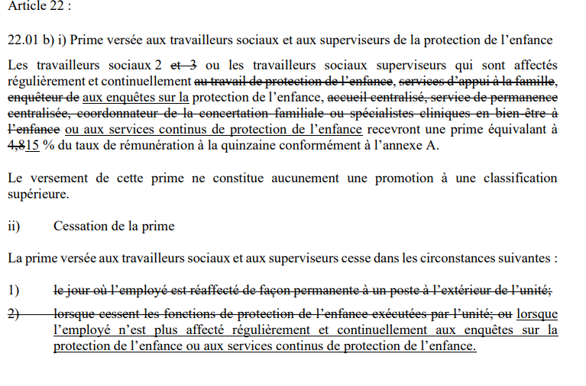

Slide 23
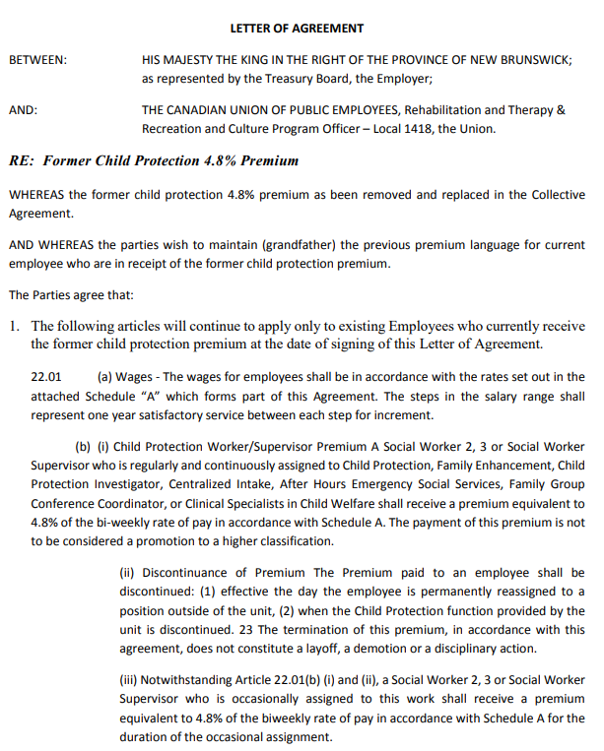
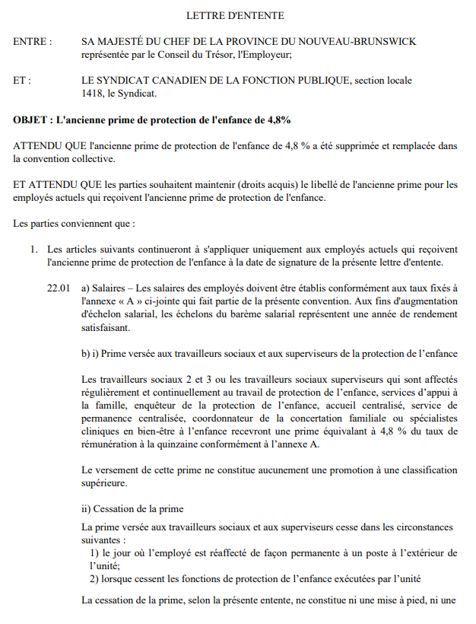

Slide 24
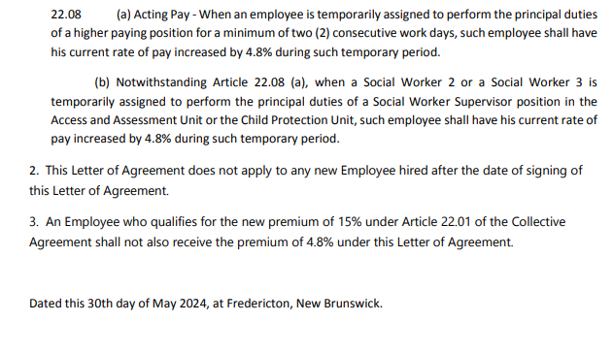
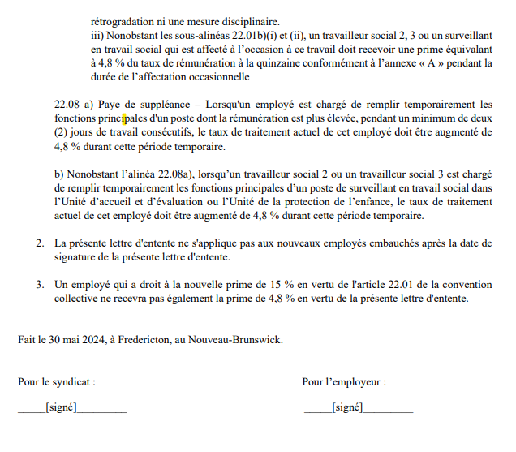

Slide 25
LOU OF 22.08??

Slide 26
LOU OR UNDER SCHEDULE A/:
Currently under Schedule A.
Only those employees classified as Probation & Parole Officer 3 will be paid 4.8% above the rates of all eight (8) steps in Group F.
Only those employees classified as Clinical Psychologist will be paid a market supplement of 7.8% above the rates of all eight (8) steps in Group G.
Any level Social Worker who is regularly and continuously assigned to Child Protection Investigations or On-going Child Protection according to in according with Article 22.01 B shall receive a premium equivalent to 4.8% 15% of the bi-weekly rate of pay.
Progression through the pay range for classifications - 33 - is based on performance.
University Graduate, no related experience Step 1.
After 1 year, may receive 1 step increase per year up to the maximum of the salary range.
**************************************************************************************************
Actuellement dans la liste A
Seul les employés de la classification Agent de probation et de libération conditionnelle 3 recevront 4,8% au-dessus des taux des huit (8) échelons du groupe 3.
Seul les employés de la classification Psychologue-clinicien recevront un rajustement en fonction du marché de 7,8 % au-dessus des taux des huit (8) échelons du groupe G.
Tous les travailleurs sociaux qui sont affectés régulièrement et continuellement au travail de protection de l’enfance selon l'article 22.01 (b) recevront une prime équivalant à 4.8% 15% du taux de rémunération à la quinzaine
Directives concernant l’avancement à l’intérieur de l’échelle salariale en fonction du rendement
Diplôme universitaire, aucune expérience connexe.

Slide 27
ARTICLE 30 - GENERAL / GÉNÉRALITÉS
30.02 Health and Safety - Both parties recognize that the Occupational Health and Safety Act applies to this Agreement. Where it is determined that local representation from this unit should be included on a Health and Safety Committee, the Union shall have the opportunity to appoint such a representative(s), at each work site that has a Joint Health and Safety Committee in accordance with the Act.
AGREED
*********************************************************************************
30.02 Santé et sécurité – Les deux parties reconnaissent que la Loi sur l'hygiène et la sécurité au travail s'applique à la présente convention. Si l'on juge que la présente unité devrait compter une représentation locale au sein d'un comité d'hygiène et de sécurité, le Syndicat doit avoir l'occasion de nommer ce (ces) représentant(s) à chaque lieu de travail où un comité mixte d’hygiène et de sécurité est établi, conformément à la Loi.
ACCEPTÉ

Slide 28
ARTICLE 31 – RETROACTIVITY/RÉTROACTIVITÉ :
31.01 Wages under this agreement are effective from August 16, 2017 2022. Retroactive pay shall apply to all paid hours including regular overtime, on call, telephone work and callback by an employee in the Bargaining Unit.
AGREED
****************************************************************************************
31.01 Les taux salariaux prévus dans la présente convention entrent en vigueur le 16 août 2017 2022. La rétroactivité s'applique à toutes les heures rémunérées, y compris les heures réglementaires, le surtemps, le service de permanence, le travail par téléphone, le rappel effectués par un employé de l'unité de négociation. ACCEPTÉ

Slide 29
SCHEDULES TO RENEW/HORAIRES POUR RENOUVELER
SCHEDULE/ANNEXE B-Educational Leave Provisions/Congé D’études
SCHEDULE/ANNEXE C- Pre Retirement Leave Plan/Régime de Congé de Préretraite
SCHEDULE/ANNEXE D- Secondments up to (1) One year/Détachements D’une Période Maximale D’un (1) An

Slide 30
LETTER OF UNDERSTANDING/LETTRE DE COMPREHENSION
To be renewed/À refaire
Pensionable Earnings/ Revenus admissibles
AGREED

Slide 31
LETTER OF INTEND/LETTRE D’ENTENTE
Re: Workload Committee to be renewed
Will add as terms of reference in workload:
For the Social Worker classifications within the Department of Social Development, the Employer will provide to the Union quarterly reports identifying temporary vacancies that have been vacant for three months or more and permanent vacancies. This information will be identified by position number and region. The Parties agree that the Union is not prevented from seeking information about other vacancies.
********************************************************
Ré: Renouvellement du comité de charge de travail
'Je vais ajouter cela comme consigne dans la charge de travail:
Pour les classifications de travailleur social au sein du ministère du Développement social, l’Employeur fournira au Syndicat des rapports trimestriels indiquant les postes temporaires vacants depuis trois mois ou plus et les postes permanents vacants. Les postes vacants seront identifiés par numéro de poste et région. Les parties conviennent que le Syndicat peut rechercher de l’information sur d’autres postes vacants.

Slide 32
JOINT INTERPURTATION/INTERPURTATION ARTICULAIRE
ARTICLE 21- Leave of Absence/ Congé d’Absence
ARTICLE 23- Retirement and Pension Plan/Régime de Retraite et de Retraite
ARTICLE 12- Seniority / Ancienneté
ARTICLE 19- Sick Leave/ Congé de Maladie
AGREED/

Slide 33
WAGE PROPOSAL/PROPOSITION SALARIALE
The term of the Collective Agreement is from August 16, 2022, to August 15, 2026.
The general economic increases are as follows:
*******************************************************************************
La convention collective est en vigueur du 16 août 2022 au 15 août 2026.
Les augmentations économiques générales sont les suivantes:

Slide 34
Add payscale

Slide 35
OTHER/AUTRE
The effective date of new child protection premium pursuant to article 22.01 will be the date of ratification of the agreement by the union.
The Parties agree to recommend ratification of the tentative agreement and to keep the details of the tentative agreement confidential until ratification is completed.
**************************************************************************
La date d’entrée en vigueur de la nouvelle prime de protection de l’enfance conformément au paragraphe 22.01 sera la date de ratification de la convention par le Syndicat.
Les parties conviennent de recommander la ratification de l'accord de principe et de garder les détails de l'accord de principe confidentiels jusqu'à ce que la ratification soit achevée.

Slide 37
QUESTIONS?

